Slide 1
DisneyWorld Orlando
Modellazione percorso di entrata
Progetto di PMCSN
a.a. 2022/2023

Slide 2
Introduzione
Lo studio prende in esame il noto parco giochi DisneyWorld di Orlando
  Si analizza il processo di ingresso nel parco durante un’intera giornata

Slide 3
Obiettivi
Minimizzare i costi
Rispettare i QoS
  1. limitare i tempi di risposta a 10 m
  2. limitare il tempo di risposta per il controllo da parte della sicurezza a 5 minuti
    i controlli sono obbligatori per tutti

Slide 4
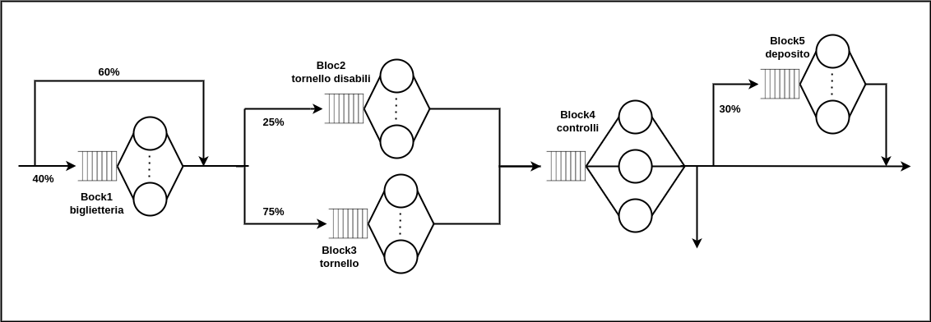
Modello Concettuale
Tutti i centri sono stati modellati con una M/M/m

Slide 5
Modello Concettuale
UTENTI
  senza disabilità
  con disabilità
EVENTI
  arrivo
  completamento servizio
VARIABILI DI STATO
  numero di serventi nelle due fasce orarie
  numero di utenti per ogni centro
  numero di utenti in servizio per ogni centro

Slide 6
Modello delle specifiche
PERIODO DI OSSERVAZIONE
  16 ore (8:00 - 24:00)
  due fasce orarie
  Fascia 1: entrate giornaliere (8:00 - 18:00)
  Fascia 2: entrate serali (18:00 - 24:00)
Dai dati raccolti si è evidenziato che le entrate medie giornaliere presso il parco sono di 20000, di cui:
  15000 giornaliere (Fascia 1) → λ = 0.41667 p/s --> 1/λ = 2.4
  5000 serali (Fascia 2) → λ = 0.23148 p/s 1/λ = 4.32
I tempi di servizio sono esponenziali.

Slide 7
Modello delle specifiche
TEMPI
  acquito biglietto: 120 s
  tornelli disabili: 20 s
  tornelli normali: 10 s
  controlli: 75 s
  deposito: 60 s
COSTI
  Personale
    Fascia 1: 9$/h
    Fascia 2: 12$/h
  Personale controlli
    Fascia 1: 14$/h
    Fascia 2: 16$/h
  Affito tornelli automatici
    6$/d
  Metal detector
    100$/d

Slide 8
Modello delle specifiche
PERCENTUALI
  acquisto biglietto online: 60%
  acquisto in cassa: 40%
  disabili: 25%
  altri arrivi: 75%
  deposito: 30%
  lasciati passare: 60%
  negato accesso: 10%

Slide 9
Modello computazionale
Nei centri multiservente viene utilizzato l'approccio Equity, in modo che ogni servente venga utilizzato in maniera equa: si affida il servizio al servente libero da più tempo.
Per le percentuali d'istradamento è stata utilizzata la funzione Uniform(0,1).

Slide 10
Verifica
il numero di utenti in un centro deve essere uguale al numero di utenti in coda più il numero di utenti in servizio
il tempo di risposta deve essere uguale alla somma del tempo trascorso in coda più il tempo di servizio

Slide 11
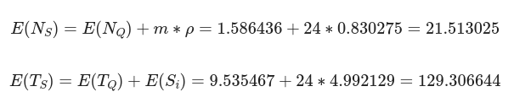
Verifica – Block1 (Biglietteria)
for 52407 jobs
avg interarrivals .. = 6.001453
avg wait ........... = 129.306644
avg # in node ...... = 21.513025
avg delay .......... = 9.535467
avg # in queue ..... = 1.586436
avg service ........ = 4.992129
avg utilization .... = 0.830275

Slide 12
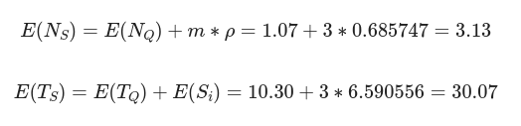
Verifica – Block2 (Tornelli disabili)
for 32748 jobs
avg interarrivals .. = 9.61
avg wait ........... = 30.07
avg # in node ...... = 3.13
avg delay .......... = 10.30
avg # in queue ..... = 1.07
avg service ........ = 6.590556
avg utilization .... = 0.685747

Slide 13
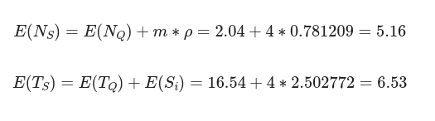
Verifica – Block3 (Tornelli)
for 98324 jobs
avg interarrivals .. = 3.20
avg wait ........... = 16.54
avg # in node ...... = 5.16
avg delay .......... = 6.53
avg # in queue ..... = 2.04
avg service ........ = 2.502772
avg utilization .... = 0.781209

Slide 14
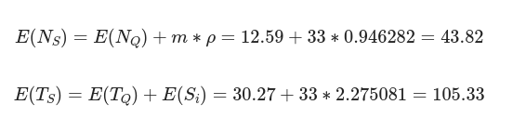
Verifica – Block4 (Controlli)
for 131072 jobs, lost 13169, pushed to exit 78642
avg interarrivals .. = 2.40
avg wait ........... = 105.33
avg # in node ...... = 43.82
avg delay .......... = 30.27
avg # in queue ..... = 12.59
avg service ........ = 2.275081
avg utilization .... = 0.946282

Slide 15
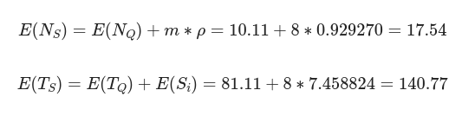
Verifica – Block5 (Deposito)
for 39261 jobs
avg interarrivals .. = 8.02
avg wait ........... = 140.77
avg # in node ...... = 17.54
avg delay .......... = 81.11
avg # in queue ..... = 10.11
avg service ........ = 7.458824
avg utilization .... = 0.929270

